Slide 1



2023-1-EE01-KA220-ADU-000150753
MOKYMŲ PROGRAMA
MOKYMOSI MODULIS 2: Kūrybiškumas ir ekologiškas dizainas per keramikos meną ir paveldą
Finansuoja Europos Sąjunga. Taiau išreikštos nuomonės ir požiūriai yra tik autoriaus (-ių) nuomonės ir požiūriai, kurie nebūtinai atspindi Europos Sąjungos ar Estijos nacionalinės agentūros nuomonę. Nei Europos Sąjunga, nei finansavimą skirianti institucija negali būti laikomos atsakingomis už juos.

Slide 2
3 PAMOKA: Keramikos dizaino ir dekoravimo menas

Slide 3
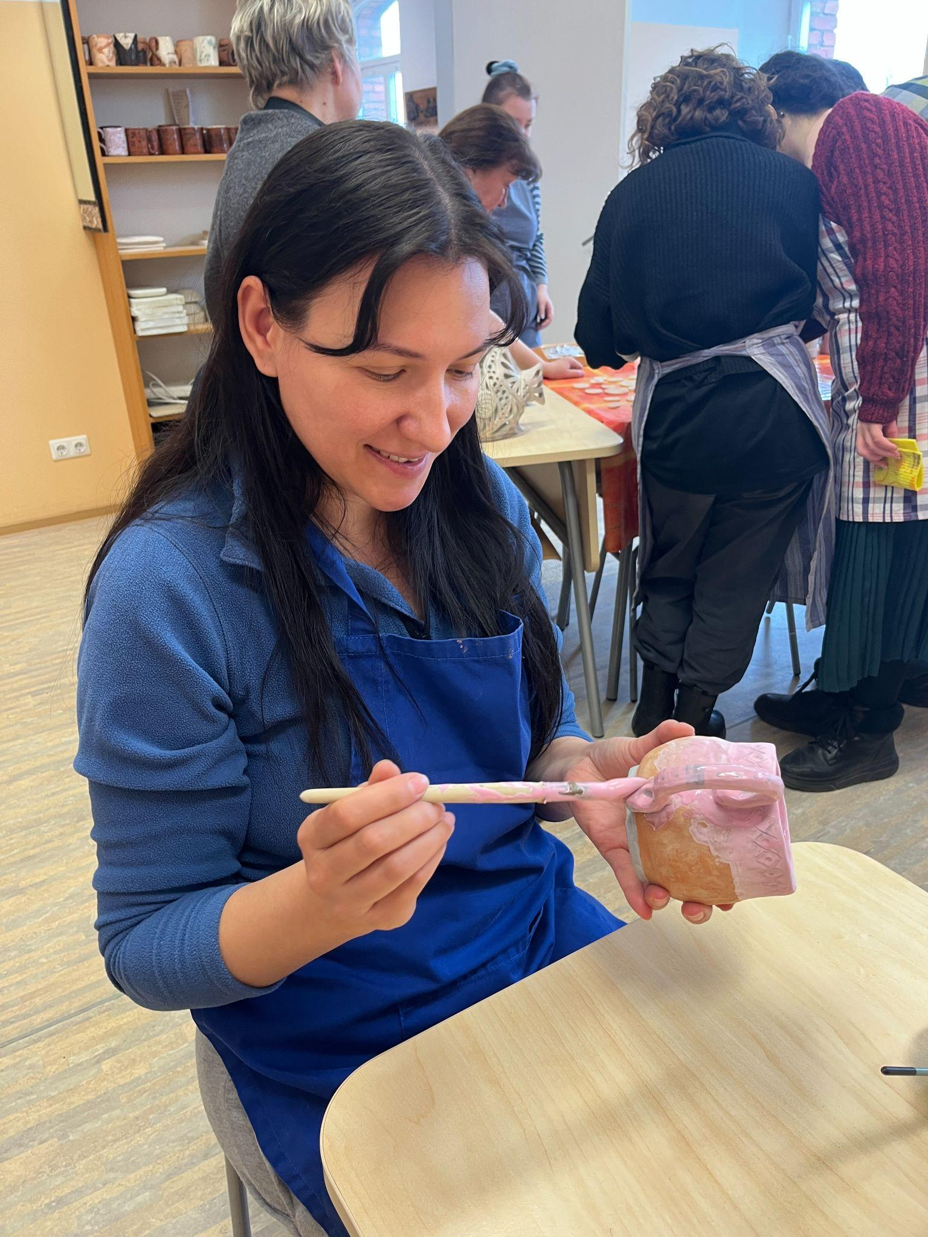
  Interaktyvi veikla: praktinis stiklinimo seminaras
Tikslai:
Stebėti, kaip glazūra keičia keramikos dirbinio išvaizdą, tekstūrą ir tvirtumą.
Taikyti paprastas, prieinamas glazūravimo technikas, naudojant teptukus ir medinius pagaliukus.
Skatinti asmeninės raiškos ir individualaus stiliaus formavimąsi, sąmoningai eksperimentuojant su glazūromis.
Skatinti bendramokslį mokymąsi ir bendrą refleksiją kūrybinio proceso metu.
Reikalingos medžiagos:
Natūralių spalvų glazūrų rinkinys (matinės, blizgios, skaidrios arba nepermatomos)
Pagrindiniai glazūravimo įrankiai: minkšti teptukai, mediniai pagaliukai, kempinės
Vandens indai, šluostės, pirštinės, prijuostės arba apsauginiai stalų užklotai
Lentynos arba padėklai glazūruotų dirbinių džiovinimui prieš degimą
Procesas:
Dabar, kai formos yra paruoštos, atėjo laikas jas pagyvinti spalvomis ir apdaila. Šioje sesijos dalyje mokiniai eksperimentuoja su glazūromis, naudodami paprastas, taktilines technikas, pavyzdžiui, tepdami teptuku arba medinėmis lazdelėmis – šis metodas įkvėptas Narvos kultūros keramikos rankų darbo estetikos.

Slide 4
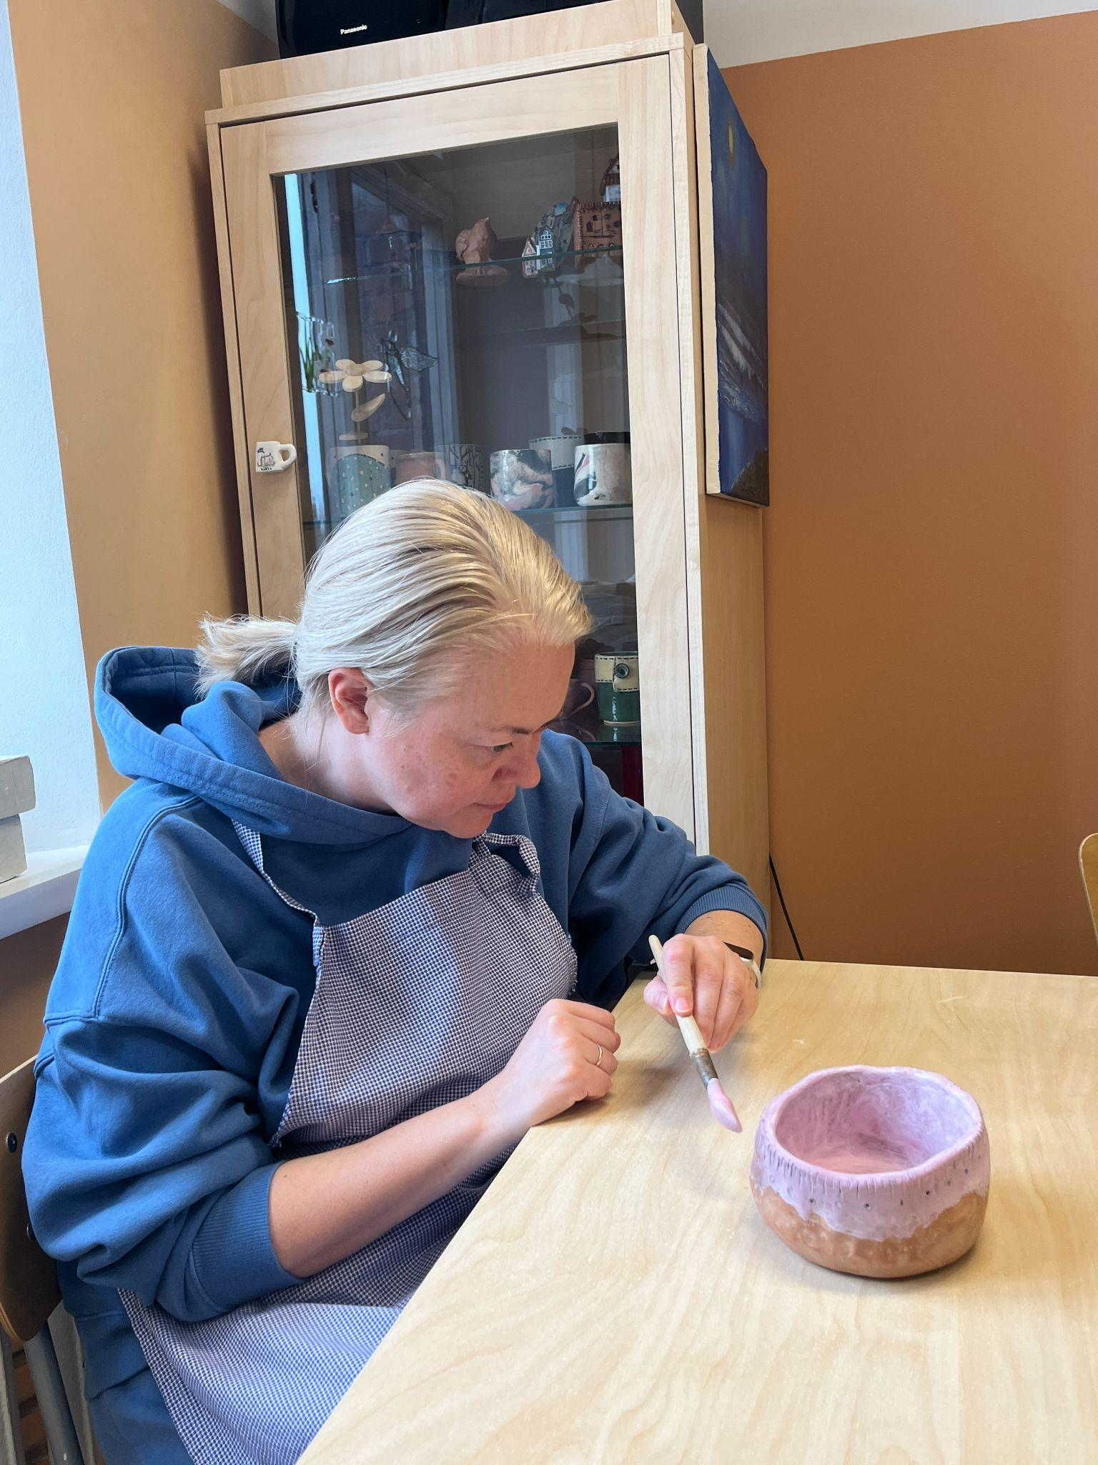
  Interaktyvi veikla: praktinis glazūravimo seminaras
Pateikite keletą natūralių atspalvių (matinių arba blizgių) glazūrų ir paaiškinkite, kaip skirtingi apdailos būdai gali pakeisti objekto išvaizdą ir pojūtį. Skatinkite dalyvius rinktis spalvas ir raštus, atsižvelgiant į kontrastą, tekstūrą ir asmeninę reikšmę.
Pakvieskite mokinius laisvai eksperimentuoti, sluoksniuoti arba derinti glazūras, pridėti smulkių detalių ar simbolių. Padėkite sukurti ramią ir susikaupusią atmosferą – muzika arba tylus pokalbis gali padėti išlaikyti meditacinę nuotaiką. Tai taip pat puiki proga dalytis patirtimi su bendraminčiais: dalyviai gali vaikščioti, stebėti vieni kitų darbus ir dalytis maloniais, smalsiais atsiliepimais.
Baigus, padėkite visiems sudėti savo darbus džiovinimo vietoje, kad jie būtų paruošti galutiniam degimui.

Slide 5
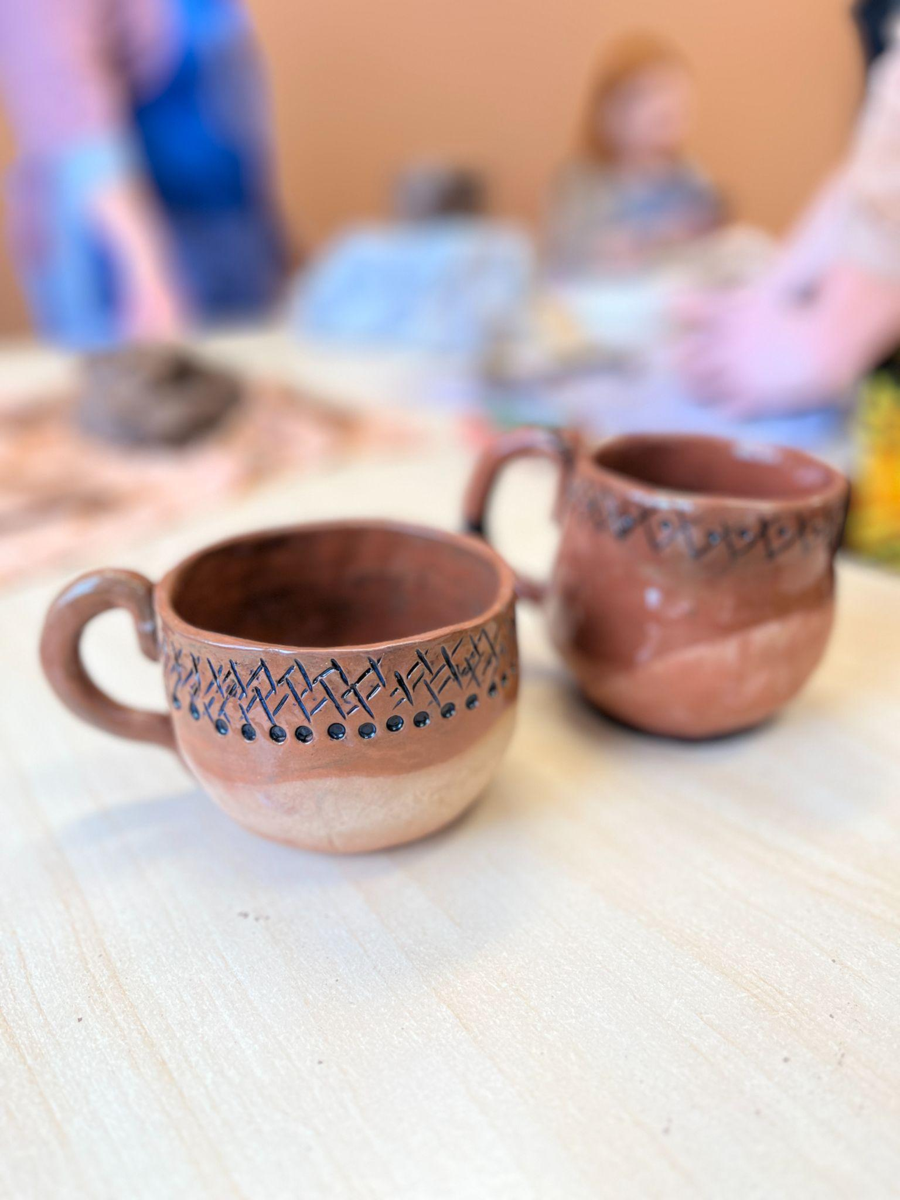
  Diskusija ir apmąstymai
Apmąstykite, kaip keitėsi jūsų keramikos dirbiniai, kai juos padengėte glazūra. Aptarkite, kas jums buvo sudėtingiausia ir kokios technikos ar spalvos pasirodė veiksmingiausios. Šios apmąstymai padės įtvirtinti įgytas žinias ir pasirengti tolesniems keramikos projektams, gerinant tiek techninius įgūdžius, tiek kūrybinę raišką.
Klausimai grupinei diskusijai:
Kokią glazūravimo techniką pasirinkote ir kodėl?
Kaip ši technika padėjo jums pasiekti norimą efektą ant keramikos dirbinio?
Kokias spalvas pasirinkote glazūrai ir kaip manote, kad jos prisidėjo prie galutinio jūsų dirbinio išvaizdos?
Ar buvo kokių nors spalvų derinių ar efektų, kurie ypač gerai pasiteisino?

Slide 6
Atsiliepimų ratas ir kurso apibendrinimas
Norėdami užbaigti mokymosi modulį, sukurkite šiltą ir palaikančią erdvę, kurioje dalyviai galėtų apmąstyti, ką jie padarė, kaip jautėsi proceso metu ir ką ši patirtis jiems asmeniškai reiškė.
Tai galite padaryti grupės ratu arba individualiai piešdami, rašydami ar pasakodami istorijas – priklausomai nuo grupės poreikių ir komforto lygio. Vietoj formalaus grįžtamojo ryšio, sutelkite dėmesį į asmeninį išraišką ir emocinę refleksiją.
Galite naudoti keletą paprastų orientacinių klausimų, pvz.
Koks buvo jūsų mėgstamiausias momentas šiose sesijose?
Ką jautėte, kai pirmą kartą palietėte molį?
Kokį objektą kurti jums patiko labiausiai ir kodėl?
Ar dabar jaučiatės labiau pasitikintys savo kūrybiškumu?
Kaip apibūdintumėte savo keramikos dirbinį draugui ar šeimos nariui?
Ką sužinojai apie save dirbdamas rankomis?

Slide 7







2023-1-EE01-KA220-ADU-000150753
Ačiū už jūsų dėmesį
Partneriai
Finansuoja Europos Sąjunga. Taiau išreikštos nuomonės ir požiūriai yra tik autoriaus (-ių) nuomonės ir požiūriai, kurie nebūtinai atspindi Europos Sąjungos ar Estijos nacionalinės agentūros nuomonę. Nei Europos Sąjunga, nei finansavimą skirianti institucija negali būti laikomos atsakingomis už juos.

